Slide 1
CHÀO CÔ VÀ TẬP THỂ LỚP 9.5 (BÀI LÀM CỦA HS)

Slide 2
MỤC TIÊU BÀI THUYẾT TRÌNH
1. Kiến thức :
- HS viết được bài văn thuyết minh theo yêu cầu kết hợp với lập luận và miêu tả
2. Kĩ năng :
- Rèn luyện kĩ năng diễn đạt ý trình bày đoạn văn
3.Thái độ :
-Có ý thức viết một bài văn thuyết minh hoàn chỉnh
4. Năng lực cần phát triển
- Tự học
- Tư duy sáng tạo.
- Cảm nhận văn bản
-Viết bài văn thuyết minh hoàn chỉnh

Slide 3
Chủ đề:Thuyết minh về cây chuối
Phước Bình Ánh Ngọc Tâm Như

Slide 4
01
03
Công dụng
Giới thiệu cây chuối
02
Xuất xứ và nguồn gốc
04
Ý nghĩa cây chuối

Slide 5
01
Giới thiệu cây chuối
01

Slide 6
Hình dạng
Cây chuối thân mềm, hình trụ, tán lá dài mỏng, xanh và mượt.
Gốc chuối tròn, rễ chùm ăn sâu dưới đất Buồng chuối Cây chuối rất ưa ẩm nên thường sống bên cạnh ao hồ, hay sông suối
Chuối phát triển rất nhanh và mọc thành từng khóm, từng bụi chen chúc.
Nơi sinh sống
Cây chuối từng sống nơi ẩm ướt, nên thường mọc bên sông, suối, ao hồ.
Cây chuối thích nghi với môi trường nhiệt đới.

Slide 7
02
Xuất xứ nguồn gốc
02

Slide 8
Chuối là tên gọi các loài cây thuộc chi Musa chủ yếu Đông Nam Á và Úc. Ngày nay, nó được trồng khắp vùng nhiệt đới

Slide 9
03
Công dụng
03

Slide 10
Tất cả các bộ phận của cây chuối đều có thể sử dụng
Làm thực phẩm cho gia súc gia cầm.
Gía trị kinh tế cao.

Slide 11
04
Ý Nghĩa
04

Slide 12
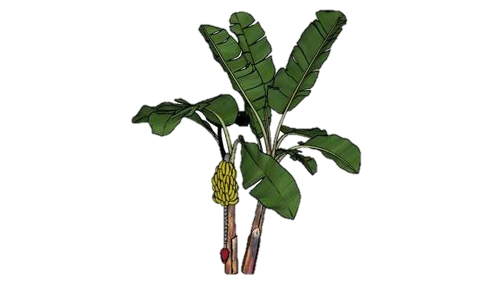
Trong thơ ca: Chuối đi vào thơ ca một cách thân thuộc và dân dã.
Trong thi ca: Trong các bức họa đồng quê bên cạnh các con sông luôn gắn với cây chuối.

Slide 13
Thanks!
Thanks!

